Slide 1
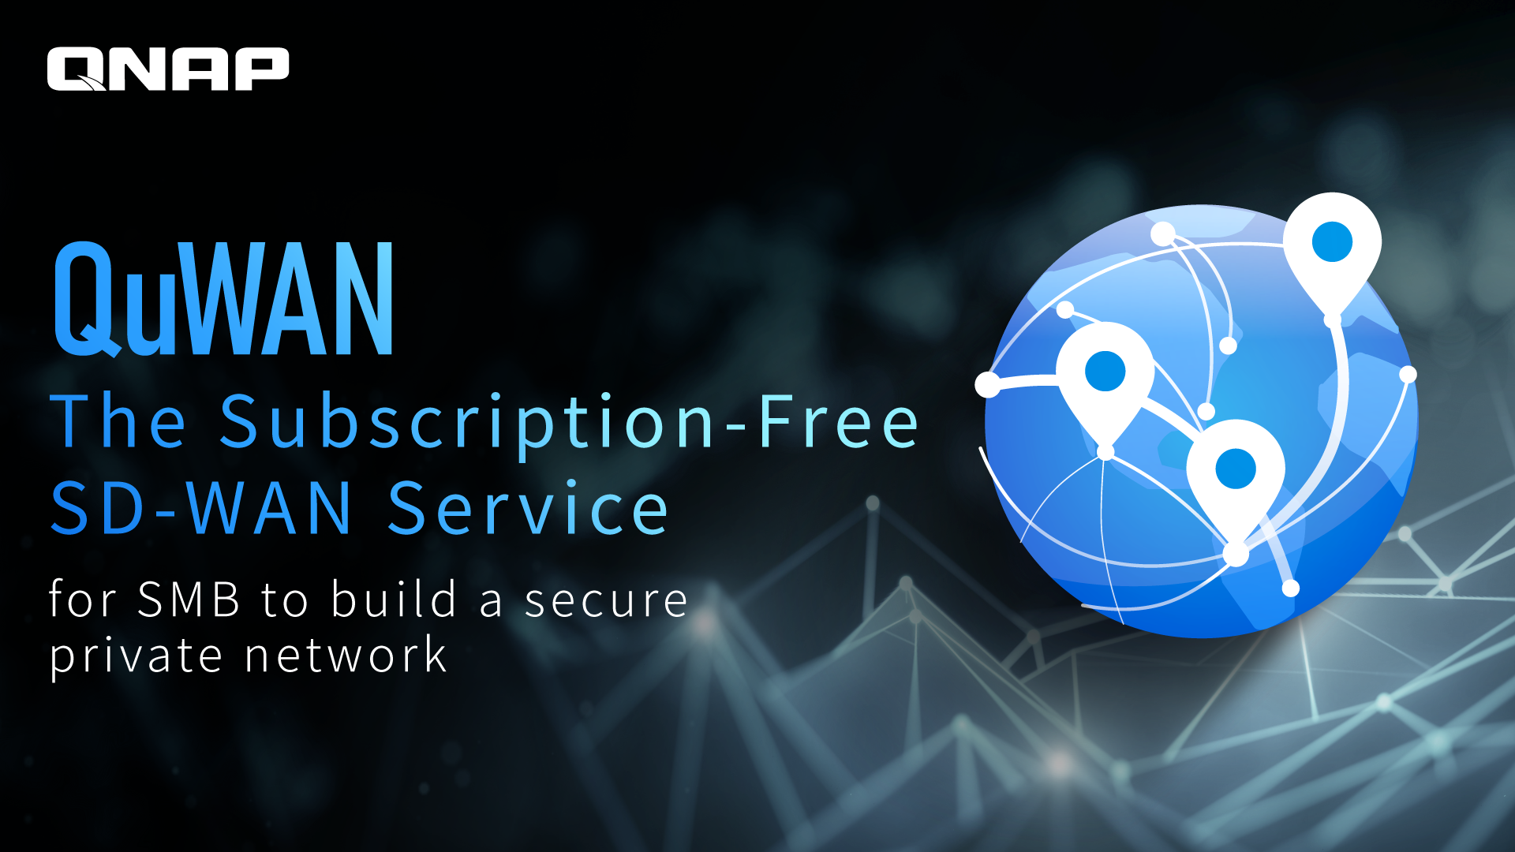

Slide 2
アジェンダ
01
04
07
中小企業がパンデミック下でデジタルトランスフォーメーションに直面することを余儀なくされている状況
在宅ワークが始まることにより、従来のネットワークアーキテクチャで発生する問題
​
SMBが必要とする次世代ネットワークのための機能
新時代のネットワークニーズを満たすQNAP SD-WAN
​
QNAP NAS、GuardianシリーズをSD-WAN対応機器にアップグレード​
デモ
ユーザーシナリオ
ベータテスト
プログラム
08
02
05
06
03

Slide 3
中小企業がパンデミック下でデジタルトランスフォーメーションに直面することを余儀なくされている状況

Slide 4
サイト間VPNは、少数の支店と リモートワーカーによってのみ使用されていました
イントラネット
エクストラネット
本社
VPN
リモート
ワーカー
東京
台北
リモート
ワーカー

Slide 5
本社のVPNリソースは、分散したリモートユーザーおよび デバイスからの接続需要の急増に対応できません
エクストラネットVPN接続
本社
VPN
リモート
ワーカー
リモート
ワーカー
WFH
東京
台北

Slide 6
在宅ワークが始まることにより、従来のネットワークアーキテクチャで発生する問題

Slide 7
より多くの在宅勤務 より多くの分散型リモートワーカー
より多くのリモートクライアントが、本社の単一または少数のVPNルータを介して接続・アクセスします。
HQサイトでの過負荷とパフォーマンス ボトルネックの増加。
HQサイトのVPNルーターの過負荷により、ネットワークの安定性と信頼性の問題がさらに発生。
イントラネット
エクストラネット
VPN接続崩壊
VPN
VPN経由でのサーバーへの接続
VPN
デザイナーはファイルや画像を保存
VPN
PMはデータを取得
本社
VPN
販売・営業はERPを使用
VPN
RDはサーバーを使用してソフトウェアを開発
VPN
購買はERPを使用

Slide 8
多数の外部デバイスを管理するための 効果的な方法の欠如
IT管​​理者は、機器の使用状況と接続ステータスを管理できません
リモートワーカーにオンプレミスデバイスのセットアップおよび保守を実施するのは困難
デバイスとネットワークのトラブルシューティングには時間がかかるケース多数
イントラネット
エクストラネット
IT過負荷
VPN
VPN経由でのサーバーへの接続
VPN
デザイナーはファイルや画像を保存
VPN
VPN
PMはデータを取得
本社
VPN
販売・営業はERPを使用
VPN
RDはサーバーを使用してソフトウェアを開発
VPN
購買はERPを使用

Slide 9
サイト間VPNの設定には、 時間と労力が必要
グループ内で頻繁にデータを交換する必要がある従業員は、自分でサイト間VPNネットワークを作成する必要があります。ただし、VPNの設定は簡単ではなく、特別な機器が必要になる場合があるため、大規模なメッシュVPNソリューションの導入には非常に時間と労力がかかる可能性があります。
??
??
Router
Router
Router
従業員の生産性が
減少！
Router

Slide 10
エンタープライズレベルのVPNソリューションは 非常に高価
SMBは、これらの問題を解決するために市場でVPNソリューションを探し始めていますが、すべてのSMBが完全なVPNソリューションを拡張または構築するための高コストを支払う余裕があるわけではありません。
$$

Slide 11
03
SMBが必要とする次世代ネットワークのための機能

Slide 12
SMBが必要とする 次世代ネットワークのための機能
柔軟な
トポロジー設計
迅速な
導入
簡単設定
手ごろな
価格の
ソリューション
複数のサイトと複数の機器の接続をサポート
さまざまなトポロジスタイルをサポート
ネットワークトラフィックを効果的に分散可能
仮想ネットワーク機能を介してデプロイ可能
一元管理可能
簡単な展開
低い導入コスト
明確で管理しやすいソリューションコスト

Slide 13
04
QNAP
SD-WAN
新時代のネットワークニーズを満たす

Slide 14
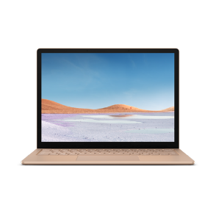
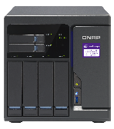
QNAP SD-WANソリューションは、 新時代のネットワーキングのニーズを満たします
QuWANは完全なSD-WANソフトウェアソリューションであり、エンタープライズITマネージャーにシンプルで高速、安全、かつ効率的なネットワーク接続構造を提供します。マルチサイトVPNネットワークをすばやく構築でき、クラウドプラットフォームによって一元管理されます。
Auto VPN Network
QHora-301W
QVPN
QHora-301W
QVPN
Auto VPN Network
QVPN

Slide 15
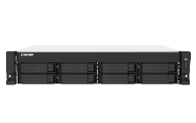
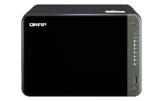
Auto VPN Network
画像および
ビデオ制作サイト
各部門はプライベートネットワークを設定し、インターネットをプライベートネットワークとして使用できます。
企業のネットワーク活動、機密ファイル、音声および画像の送信を保護します。
効率的で費用効果の高いバックアップネットワークを迅速に構築します。
ドイツ
データ共有
データ共有
データ共有
日本
ソフトウェア開発者
素材編集者

Slide 16
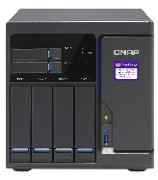
柔軟なネットワークトポロジ- メッシュVPN
メッシュVPN
メッシュVPNトポロジは、複数のバックアップパスを必要とするネットワークアーキテクチャに適しています。
複数のハブを使用して、メッシュVPNを自動的に形成。
最初の1台のハブを設定するには、パブリックIPが必要となります。
QHora-301W
Hub
Hub
メッシュ
Edge
Hub
Hub
QHora-301W
Hub
Edge
Hub
Hub
Hub

Slide 17
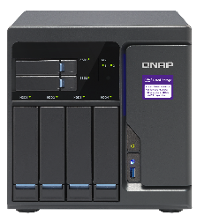
柔軟なネットワークトポロジ- Hub & Spoke
Hub & Spoke
Hub＆Spokeは、迅速な導入と拡張が必要な​​ネットワークアーキテクチャに適したトポロジです。
エッジ間のすべてのデータ送信はハブを経由します。
デバイスがプライベートIPを使用している場合、エッジとしてネットワークトポロジに接続できます。
QHora-301W
Edge
Hub
Edge

Slide 18
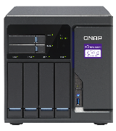
アプリケーションルーティングポリシーに従い帯域幅を 効果的に割り当てます
重要なファイルや音声送信に最適なVPNトンネルを使用させましょう！
マルチサイトVPN接続により、ターゲットの宛先に直接データを送信することで、より高速なデータ送信が実現されます。
MPTCPテクノロジーを介して各WANのパケット遅延とパケット損失を監視し、送信が中断されないようにインテリジェントなルーティングを実現します。
DPIテクノロジーを使用して、アプリケーションの優先度に応じて帯域幅の使用を制限することにより、インテリジェントな帯域幅管理（QoS）を実現します。
QHora-301W
QHora-301W
VoIP Phone
App Priority
ERP
ERP
(High Priority)
VoIP (High Priority)
FTP
(Mid Priority)

Slide 19
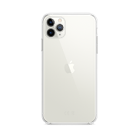
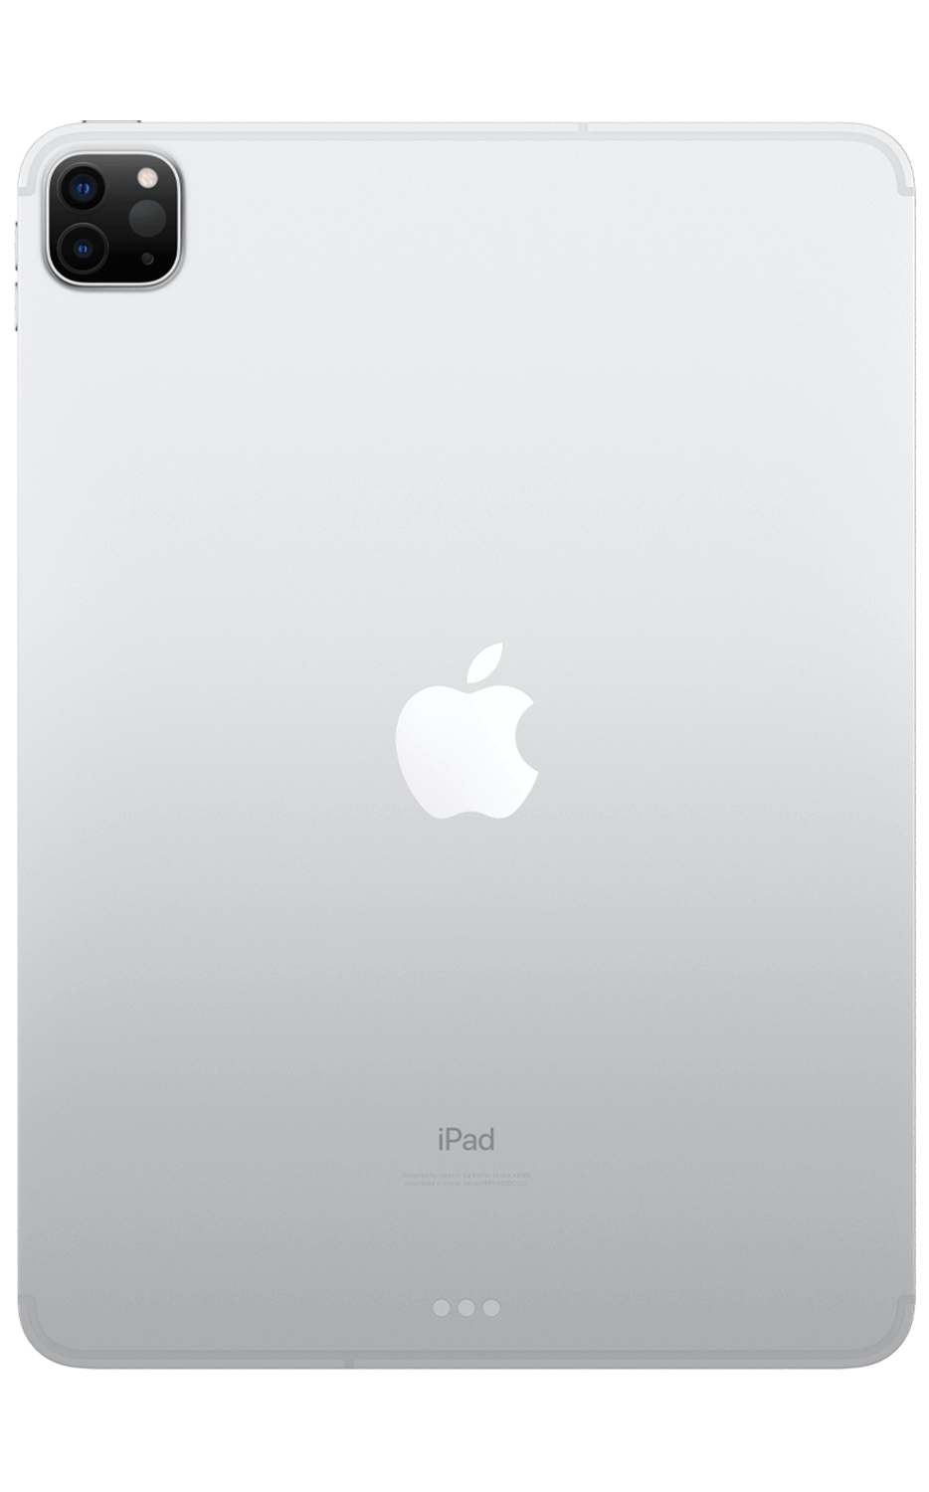
複数のデバイスがQVPNにより 簡単にSD-WANネットワークにアクセス可能
QVPNクライアントは、SD-WANプライベートネットワークのデータにすばやくアクセスするために、PC、携帯電話、タブレットなどの複数のデバイスでサポートされています。
QVPN
QVPN Client
QVPN
QHora-301W
QHora-301W
QVPN
QVPN Client
QVPN Client
QVPN Client
QVPN Client
QVPN Client
Notes:
一個換成平板一個換成手機

Slide 20
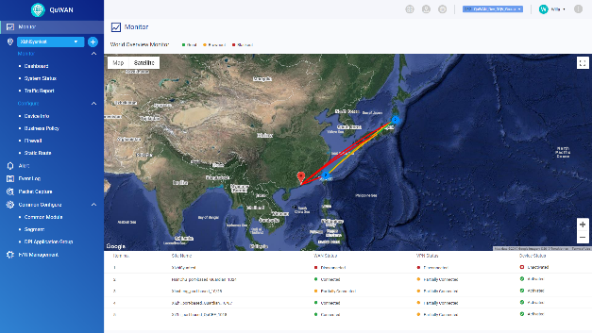
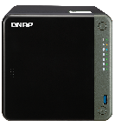
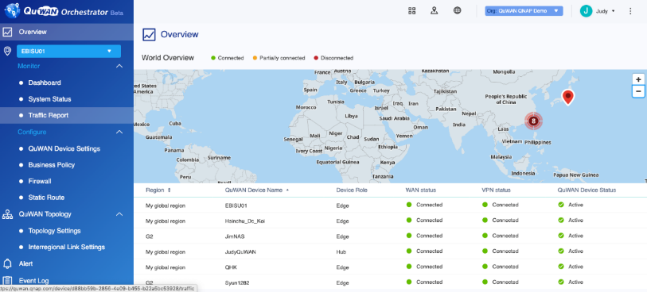
一元管理可能なプラットフォームで、 複数のデバイスの管理問題を解決
クラウド:
・ジオロケーションからデバイスを特定する
・デバイスの接続ステータスの概要と即時通知
・すべてまたは選択したデバイスに設定の即時適用が可能
Remote Site
Remote Site
TS-453D
QHora-301W
Settings applied
Settings applied
TS-453D
Remote troubleshooting
Settings applied
QHora-301W
HQ IT Admin
01
Instant Notification
04
Intuitive graphical user interface
Simultaneously execute various parameter settings
IT Admin
02
Geological location of each device
05
Set once and apply to all. Save time to set device one by one.
03
06
Overview connection status of all devices
Remote troubleshooting (e.g. packet capture)

Slide 21
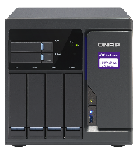
WANアグリゲーションにより データ伝送速度を向上
外網頻寬加總資料傳輸快速
WANアグリゲーションにより、リモートバックアップおよびリモートマウントされたファイルシステムのデータ転送を効果的に高速化
ISP WAN 2
10 G
ISP WAN 1
10 G
ISP WAN 2
WAN Aggregation
WAN Aggregation
Qhora-301W
Qhora-301W
ISP WAN 1
ISP WAN 2
頻寬融合使用
區域
網路
ISP WAN 1

Slide 22
マルチWANバックアップシステムにより、中断のないデータ転送が可能になります
多 WAN 備援轉移使資料傳輸不中斷
マルチサイト接続することで、バックアップ経路が自動的に形成され、中断のない共同作業が可能になります。
経路障害発生時は、中央管理プラットフォームより、警告と通知をリアルタイムで送信します。
頻寬融合使用
ISP WAN 2
ISP WAN 2
ISP WAN 2
10 G
ISP WAN 1
10 G
Qhora-301W
Qhora-301W
ISP WAN 1
ISP WAN 1

Slide 23
データを保護するための最良のゲートウェイ
ブラックリスト登録済み
パケット
Match:
Pattern 3
Match:
Pattern 2
Match:
Pattern 1
DPI(ディープパケットインスペクション)テクノロジーを使用
L7ファイアウォールを提供して、アプリケーション層の特性に基づいてネットワークサービスを識別および制御
特定のアプリケーションをブラックリストとして設定して、企業のネットワークセキュリティを保護
DPIエンジンでパケットを調査
…
パケットフロー

Slide 24
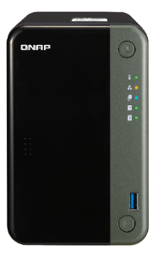
05
QNAP NAS、GuardianシリーズをSD-WAN対応機器にアップグレード​
TS-253D

Slide 25
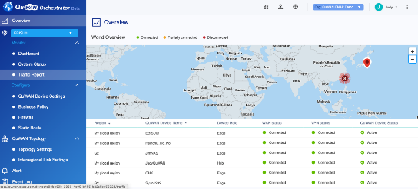
QuWANは、集中管理された仮想SD-WANアプライアンスです
QuWAN Orchestrator
中央管理および監視プラットフォーム
Webサイト：quwan.qnap.com QIDを使用してログイン
QuWAN Agent
QuWAN Agentは、ユーザーがQuWANソフトウェアルーターをセットアップおよび構成するのに役立つインストールウィザードです。
QuWAN VM
TS-453D
Guardian Series
Virtualization Station
Virtual Switch
QTS
TS-453D
Guardian Series
Notes:
透過 app center 中的 quwan agent 自

Slide 26
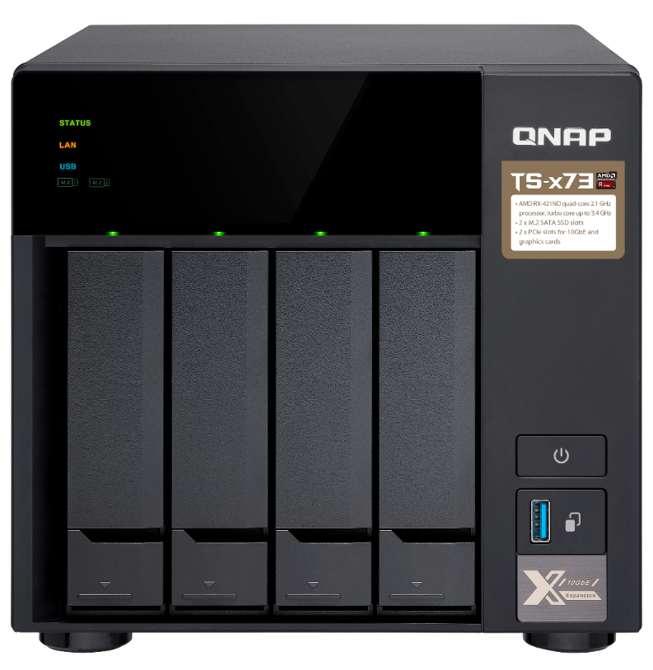
QuWANはSD-WANアプライアンスです
ソフトウェアSD-WANルーターを仮想マシンとしてNASにインストールします。これは、ルーターをQTSの前に配置するのと同じです。すべてのQTSトラフィックを分析し、QuWAN経由でルーティングできます。
QuWAN Software Router
1
2
3
4
5
6
7
8
QuWAN WAN​
QuWAN LAN​

Slide 27
QuWANによりNASは
新世代SD-WANルーターとなります
QuWANはNASのインテリジェントネットワークゲートウェイです​
仮想マシンまたはコンテナをQuWANLANに接続して、すべてのパケットフローをQuWANで分析できるようにすることができます​
QuWANは、HBSリモートバックアップのデータ送信のセキュリティと効率を向上させます。
NAS
Physical Port 1
Virtual Switch
VM
Virtual Switch
VM
WAN​
Virtual Switch
Physical Port 2
LAN
Container
Virtual Switch
QuWAN VM
LAN
Virtual Switch
Physical Port 3
QTS
QuWAN is the intelligent network gateway for NAS​
Virtual machines or containers can be connected to QuWAN LAN so that all packet flows are analyzed by QuWAN ​
QuWAN improves the security and efficiency of data transmission of HBS remote backup.

Slide 28
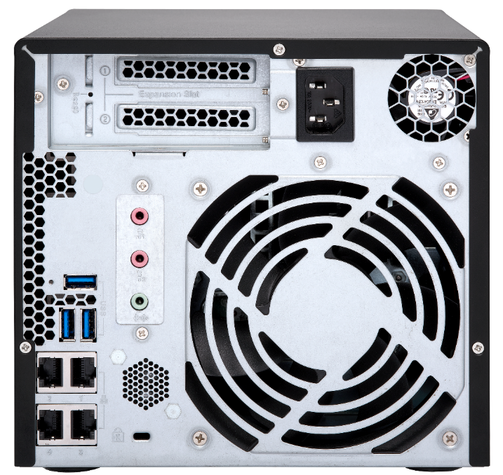
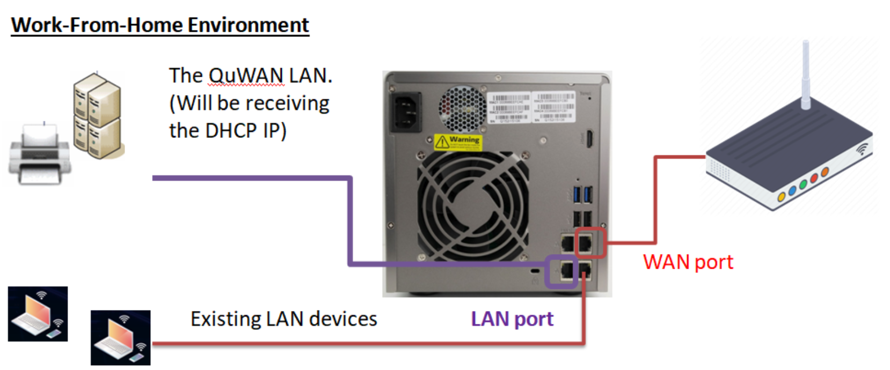
在宅勤務シナリオ
QuWANはLANデバイスにIPを割り当てます
QuWANはLANデバイスにIPを割り当てます
ISP

Slide 29
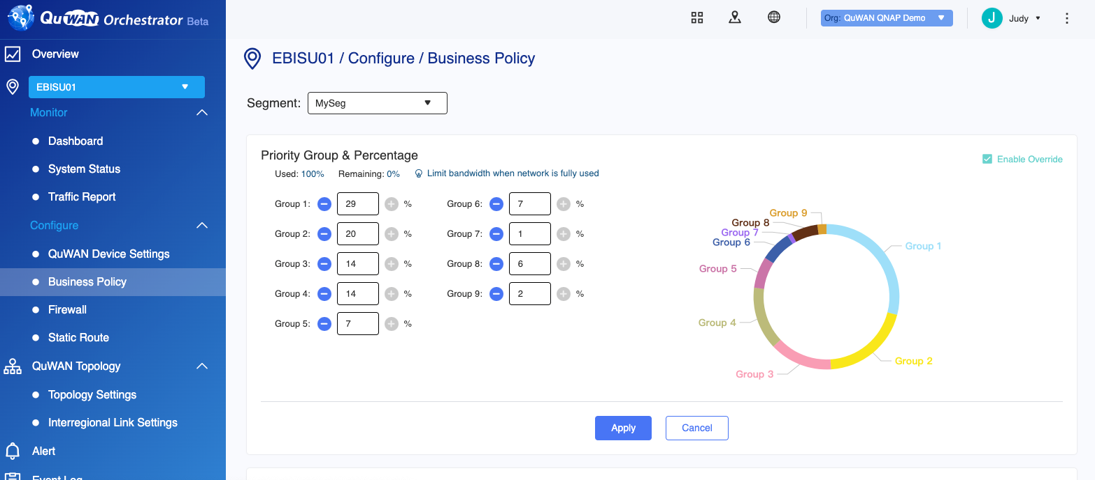
たった1台のQuWANルーターでビジネスルーティングのニーズを満たすこともできます
重要なビジネスファイルをスムーズに確実にデータ送信するために、異なる優先度レベルのアプリケーションを異なる帯域幅パーセンテージを持つグループに割り当て管理できます。

Slide 30
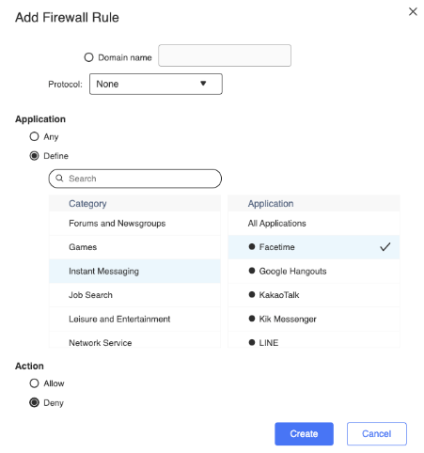
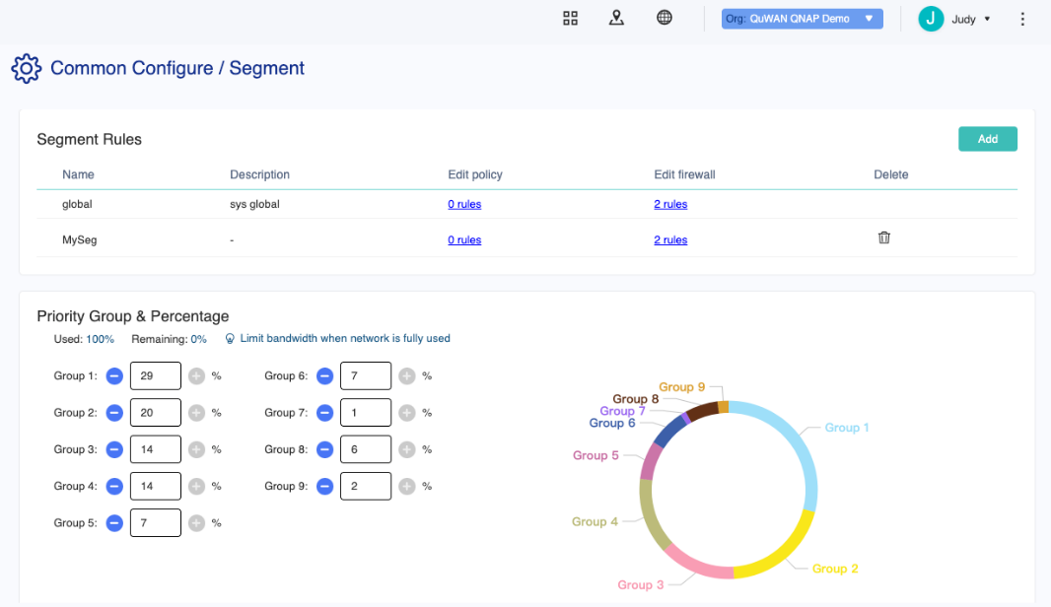
QuWANは、組織ごとのファイアウォール設定を提供します
ファイアウォールとビジネスポリシーのルールのセットを1つのセグメントに設定して、ドメイン全体に普遍的に適用できます。 動作とデータ送信セキュリティを使用してネットワークを簡単に管理できます！

Slide 31
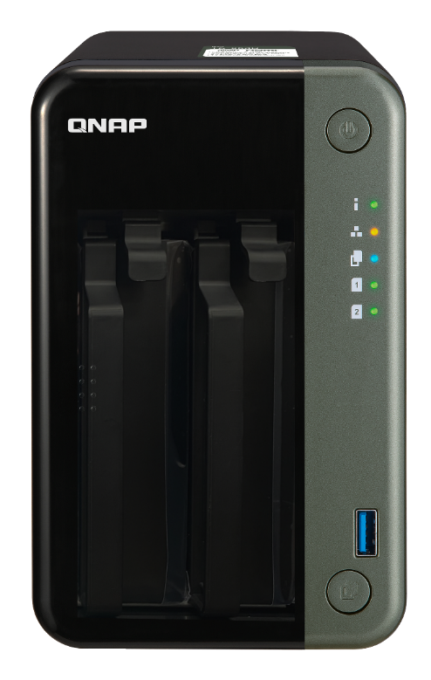
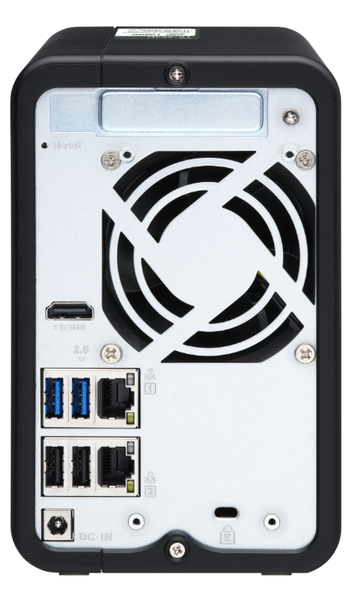
省スペースの2ベイクアッドコアNAS
RAID1によるデータ保護とSD-WANを使用したビジネスDX
2 x 2.5G/1G/100M RJ45
Link aggregation, load-balancing, fail over
PCIe Gen2 x4 slot
Install two additional M.2 NVMe or SATA SSDs for SSD cache or Qtier auto tiering with an QM2 card, or add 10GbE or Wi-Fi 6 capability
USB port and copy button
10W TDP 4-core J4125
Connect USB storage, UPS, or keyboard/mouse
HDMI 2.0 4K 60Hz to display IP Cam surveillance & VM video output
2.7
GHz
Burst
2.0
GHz
Base
Capacity expansion with QNAP TR & TL units
TS-253D

Slide 32
デュアル2.5GbEポートだけでなく、10GbE / 5GbE対応！
ビジネスの成長に合わせてSD-WAN機能を拡張可能
TS-253D
QXG-5G1T-111C
1 x 5G/2.5G/1G/100M RJ45
1 x 10GbE
686 MB/s read
397 MB/s Write
QXG-5G2T-111C
2 x 5G/2.5G/1G/100M RJ45
QXG-5G4T-111C
4 x 5G/2.5G/1G/100M RJ45
QXG-10G1T
1 x 10G/5G/2.5G/1G/100M RJ45
1 x 2.5GbE
295 MB/s read
289 MB/s Write
QXG-10G2T-107
2 x 10G/5G/2.5G/1G/100M RJ45
QXG-10G2SF-CX4
2 x 10G SFP+

Slide 33
より多くのQNAP10GbEおよび5GbENASシリーズが高速SD-WAN（QuWAN）で利用可能
TS-x83XU
TS-x77XU
TS-x72XU / TVS-x72XT / TVS-x72N

Slide 34
GuardianシリーズでサブスクリプションフリーのSD-WANサービスを有効化
無負擔啟用 SD-WAN 於 QGD
複数の機能を1台のマシンで実現。 QuWANにより、Smart Edge PoEスイッチの元のルーター機能を置き換えて、プライベートネットワークを自動的に構築するSD-WAN対応スイッチにアップグレードできます。
Before
After
ISP
ISP
Router WAN
QuWAN WAN
Router LAN
QuWAN LAN

Slide 35
01
SD-WANセットアップのための5つのステップ
Step 1
ISP
QuWAN用にNAS上の少なくとも2つの物理ポートを予約します。 1つはWANポート用、もう1つはLANポート用です。
QuWAN LANのケーブル接続をすべて取り外します。
NASを直接ISP接続します
NASがインターネットに到達できることを確認してください。
NASがルーターのLANデバイスである場合は、UDPポートフォワードを有効にしてください：500、4500、5555
eth01
QuWAN WAN Port
eth03
eth02
QuWAN LAN Port
PC

Slide 36
SD-WANセットアップのための5つのステップ
02
02
快速啟用 SD-WAN 五步驟
Step 2
Qfinder Proを使用してNASを検索し、AppCenterに移動してQuWANAgentをインストールします
（QTSはVer. 4.4.2以降である必要があります）

Slide 37
SD-WANセットアップのための5つのステップ
03
03
Step 3
QuWANVMイメージを保存するファイルの場所を設定します。

Slide 38
SD-WANセットアップのための5つのステップ
04
04
快速啟用 SD-WAN 五步驟
Step 4
QuWAN WAN / LANを構成する
（QuWANポート1はWANであり、QuWANポート8はLANである必要があります）

Slide 39
SD-WANセットアップのための5つのステップ
05
05
快速啟用 SD-WAN 五步驟
Step 5
QuWAN VMの組織、地域、サイトを選択
デフォルトではMyOrg、MyRegion、MySiteが提供されています。
リージョン内の最初のデバイスは、リージョンハブであり、パブリックIPを使用する必要があります
**組織とサイトはQNAPアカウントセンターで編集できます
**リージョンはQuWANオーケストレーターで編集できます

Slide 40
SD-WANセットアップのための5つのステップ
DONE
DONE
快速啟用 SD-WAN 五步驟
終了！
QuWAN VMはクラウドサービスに接続されています

Slide 41
QuWANネットワークトポロジ
組織
ドメイン
地域
会社単位で組織を作成できます
QuWANネットワークは、グローバルと中国の2つの主要なドメインに分かれています。
ドメイン内に複数のリージョンを作成できます。
組織
グローバルドメイン
中国ドメイン
USA
Japan
Beijin
Chongqing
Organization
Global Domain
China Domain
USA
JAPAN
Beijing
Chongqing

Slide 42
QuWANネットワークトポロジ
サイト
通常、1つのオフィスまたはリージョン内のより小さなエリアはサイトと呼ばれます。
デバイス
各サイトは1つのQuWANを持つことができます
ルーターが有効になっています。
組織
グローバルドメイン
中国ドメイン
USA
Japan
Beijing
Chongqing
Site
Site
Site
Site
Site
Site
Device
Device
Device
Device
Device
Device
Site
Site
Site
Site
Site
Site
Device
Device
Device
Device
Device
Device
Organization
Global Domain
China Domain
USA
Japan
Beijin
Chongqing
Site
Site
Site
Site
Site
Site
Device
Device
Device
Device
Device
Device
Site
Site
Site
Site
Site
Site
Device
Device
Device
Device
Device
Device

Slide 43
QuWANネットワークトポロジ
同じドメインのすべてのハブは、メッシュVPN接続を自動的に形成できます。
デバイスをハブにするには、パブリックIPが必要です。
リージョン内の最初のデバイスはハブである必要があり、パブリックIPを使用します。
リージョンの最初のハブは、プライマリハブとも呼ばれます。
Hub
組織
グローバルドメイン
中国ドメイン
USA
Japan
Beijing
Chongqing
Site
Site
Site
Site
Site
Site
Hub
Hub
Hub
Hub
Site
Site
Mesh
Site
Site
Mesh
Site
Site
Hub
Hub
Hub
Hub
Organization
Global Domain
China Domain
USA
Japan
Beijin
Chongqing
Site
Site
Site
Site
Site
Site
Hub
Hub
Hub
Hub
Site
Site
Site
Site
Site
Site
Hub
Hub
Hub
Hub
Mesh
Mesh

Slide 44
QuWANネットワークトポロジ
プライベートIPしかない場合、デバイスはEdgeとしてトポロジに接続できます。
Edgeは、ハブアンドスポークネットワークトポロジのハブに接続する必要があります。
Edgeは自動的にプライマリハブに接続します。
すべてのデータはハブを介して転送されます
Edge
組織
グローバルドメイン
中国ドメイン
USA
Japan
Beijin
Chongqing
Site
Site
Site
Site
Site
Site
Edge
Hub
Hub
Hub
Hub
Edge
Site
Mesh
Mesh
Site
Site
Site
Site
Site
Edge
Hub
Hub
Hub
Hub
Edge
Hub & Spoke
Hub & Spoke
Organization
Global Domain
China Domain
USA
Japan
Beijin
Chongqing
Site
Site
Site
Site
Site
Site
Edge
Hub
Hub
Hub
Hub
Edge
Hub & Spoke
Hub & Spoke
Site
Site
Site
Site
Site
Site
Edge
Hub
Hub
Hub
Hub
Edge

Slide 45
QuWANネットワークトポロジ
地域間リンク
中国のネットワーク規制に準拠するには、2つのドメインがVPN接続を確立するために、ユーザーが自分で地域間リンクを申請する必要があります。
地域間リンクはハブにのみ設定できます。
組織
組 織
Global Domain
China Domain
グローバルドメイン
中国ドメイン
Region 美東
Region 日本
Region 北京
Region 重慶
Site
Site
專 線
Beijin
Chongqing
Site
USA
Japan
Site
Site
Site
Edge
Hub
Hub
Hub
Hub
Edge
Site
Site
Site
Inter-regional Link
Site
Site
Site
Hub & Spoke
Edge
Hub
Hub
Hub
Hub
Edge
Site
Site
Mesh
Site
Site
Mesh
Site
Site
Edge
Hub
Hub
Hub
Hub
Edge
Site
Site
Site
Site
Site
Site
Edge
Hub
Mesh
Hub
Hub
Mesh
Hub
Edge
Hub & Spoke
Hub & Spoke
Organization
Global Domain
China Domain
USA
Japan
Beijin
Chongqing
Inter-regional Link
Site
Site
Site
Site
Site
Site
Edge
Hub
Hub
Hub
Hub
Edge
Hub & Spoke
Site
Site
Site
Site
Site
Site
Edge
Hub
Hub
Hub
Hub
Edge
Mesh
Mesh

Slide 46
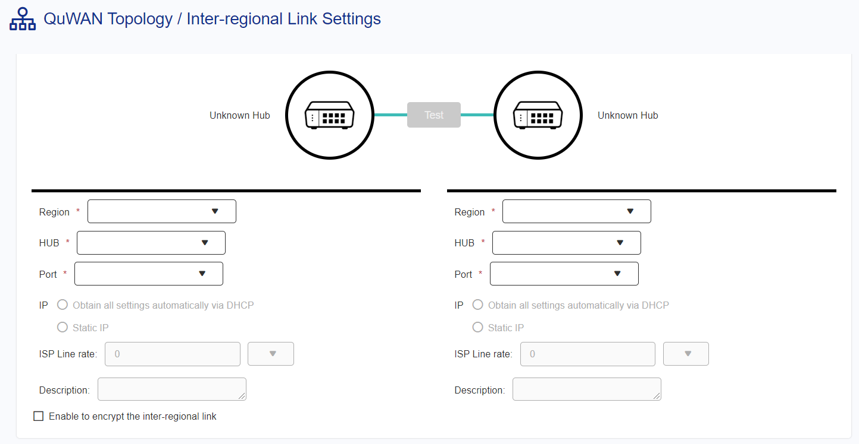
QuWANの地域間リンク設定
QuWAN 專線設定
クロスドメイン専用接続のために、同じページの2つのハブに地域間リンクを設定します。

Slide 47
06
デモ
QuWAN Agent
QuWAN Orchestrator

Slide 48
07
ユーザーシナリオ

Slide 49
リモートホーム時に会社や同僚との VPNネットワークを構築
01
01
QuWAN 導入前:
本社のVPNでは重い負荷をさばききれません
QuWAN 導入後:
マルチサイトVPNネットワークを簡単に構築できます
本社
本社
自宅
自宅
ＱuWAN WAN
WAN
QuWAN
LAN
QuWAN LAN
Router
NAS
NAS
LAN
Device
NAS
PC
Site B
QuWAN LAN
NAS
10.5.10.x
私有網路
Site A
VPN
QuWAN WAN​
Site C
NAS
172.17.30.x
NAS
QuWAN LAN​
QuWAN LAN
Other Devices
192.168.103.x

Slide 50
pfSenseとQuWANを併用
Double the firewall protection. ​
Data transmission is not only protected by QuWAN but also by intrusion detection and intrusion prevention function of pfSense.
Bring your network security to a higher level!​
02
02
ファイアウォール保護を二重にします。
データ送信は、QuWANだけでなく、pfSenseの侵入検知および侵入防止機能によっても保護されます。
ネットワークセキュリティをより高いレベルに引き上げることが可能です。
NAS
Virtual Switch
Physical Port 1
QuWAN WAN​
QuWAN VM
Virtual Switch
Physical Port 2
QuWAN LAN​
pfSense WAN
Virtual Switch
Physical Port 3
pfSense LAN
二重のファイアウォール保護
pfSense VM

Slide 51
QuWANは、不安定なネットワーク環境で 比較的良好な通信状態を維持します
不穩定的網路環境中
QuWAN 維持相對較高頻寬輸出
Efficiency Test
2 *100/100 Mbps Bandwidth Aggregation
200
スループットをテストするために、さまざまなレベルのネットワーク遅延とパケット損失ストレスレベルが設定されました。QuWANは、競合他社と比較して大幅に優れた帯域幅出力を維持できます。
162.00
150.33
150
136.33
100
94.43
スループット（Mb/s）
77.60
50
51.57
29.47
6.42
11.17
2.31
2.04
1.55
1.06
1.00
0.54
0.49
0.22
0.14
0
0ms
0%
10ms
1%
20ms
2%
30ms
3%
50ms
5%
100ms
10%
遅延（ms）とパケット損失（％）
QuWAN
Linux 4.14
競合

Slide 52
08
ベータ
テスト
プログラム

Slide 53
ユーザーフィードバックを提供して NASを獲得
QuWANベータテストプログラムは2020/06/03に開始されます
QNAP Webサイトでフィードバックを提供し、最新のTS-253DNASを持ち帰るチャンスを獲得してください。

Slide 54
サポートされているモデル
x86-ベースのNAS かつQTS OS Ver. 4.4.2以降
X51, X53, X63, X71,X72, X73, X77, X80, X82, X83, X85, X88, X89
Guardianシリーズ
Notes:
換新機

